Slide 1
INDIAN POKER
김경덕

Slide 2
1-1 개요
목적
소켓 통신과 DB연동을 통하여 JAVA, JAVAFX, MYSQL을 학습하여 실행하여 보는 것이다.
요구 사항
회원 가입 : 회원 가입시 PK로 ID를 설정하고 회원 가입을 진행한다
비밀번호 찾기 : 회원 가입 후 비밀 번호를 잊어버렸을 때 찾을 수 있다.
아이디 찾기 : 회원 가입 후 아이디를 잊어버렸을 때 찾을 수 있다.
내 정보 창 : 그림을 추가 하거나 비밀번호와 전화번호를 수정 할 수 있다.
게임 시작 : 게임 시작 그림을 누르면 게임을 시작 할 수 있다. 2명일 때 시작된다.

Slide 3
1-2 개발 환경
OS : Window10 64BIT, i7-8750H, 2.20GHz
개발 툴 : MYSQL COMMUNITY SERVER 5.7.10-LOG(GPL)
MYSQL WORKBENCH 6.3.5 CE BUILD 201 (64BIT)
ECLPSE IDE FOR JAVA DEVELOPERS VERSION:
NEON.3 RELEASE(4.9.0)
JAVAFX SCENE BUILDER2.0
개발언어 : JDK 1.8, JAVAFX

Slide 4
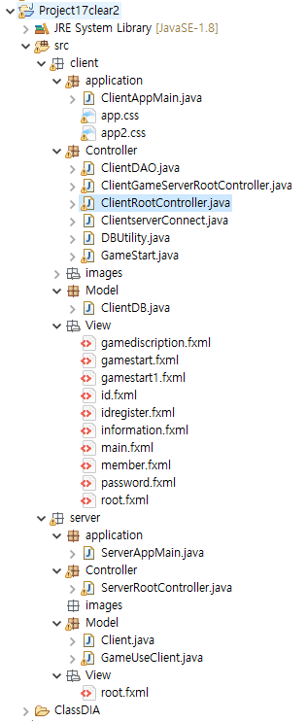
2-1 프로그램 구조
2-1-1 MVC 패턴 구조

Slide 5
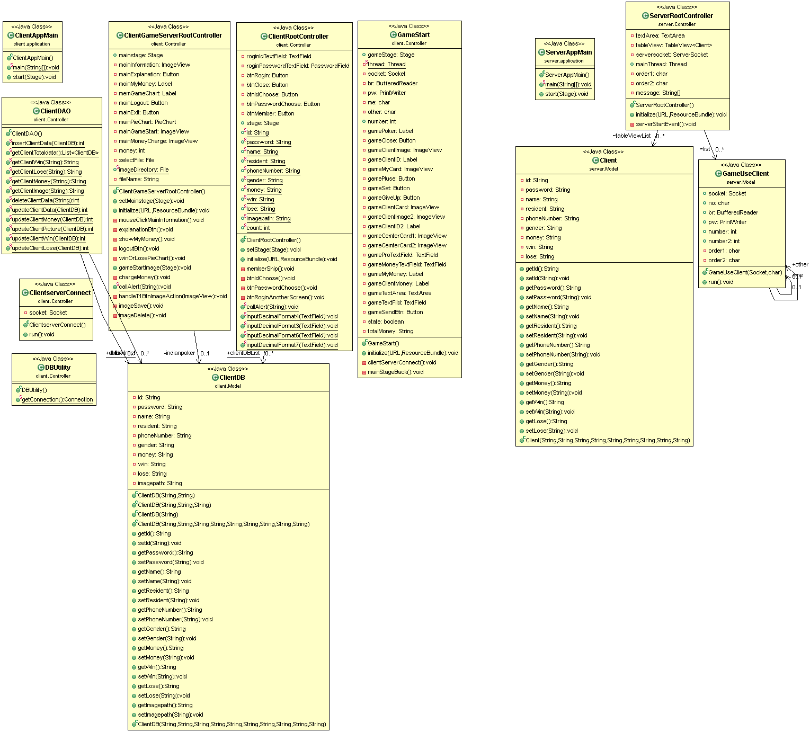
2-1 프로그램 구조
2-1-2 클래스 다이어그램

Slide 6
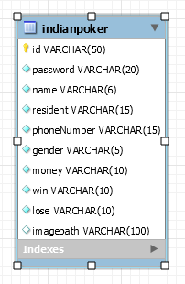
2-1 데이터 베이스 구조

Slide 7
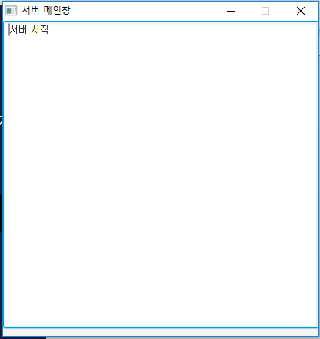
3-1 서버 오픈 창

Slide 8
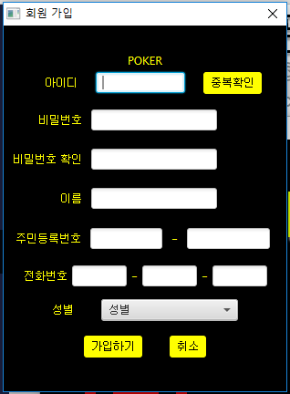
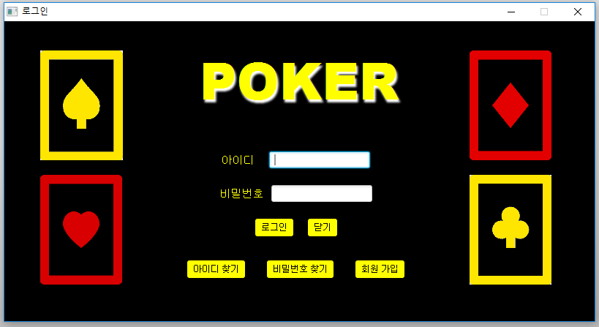
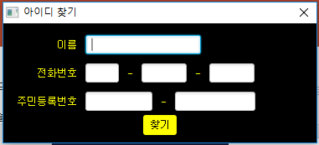
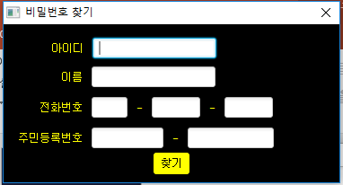
3-2 클라이언트 로그인 창

Slide 9
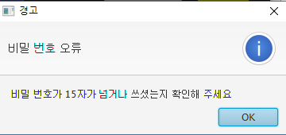
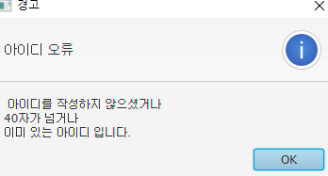
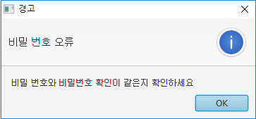
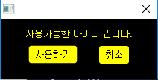
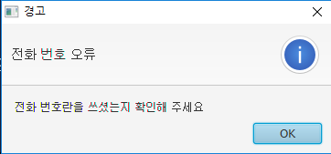
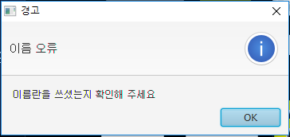
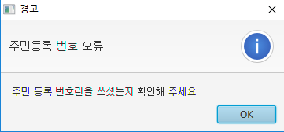
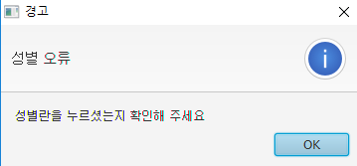
3-2-1 클라이언트 회원 가입

Slide 10
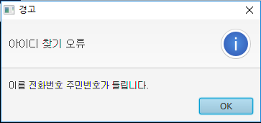
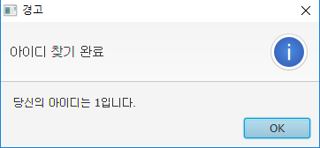
3-2-2 아이디 찾기 창

Slide 11
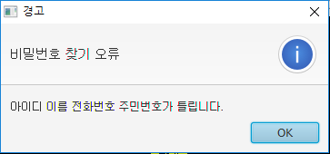
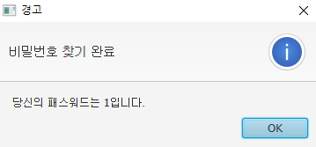
3-2-3 비밀번호 찾기 창

Slide 12
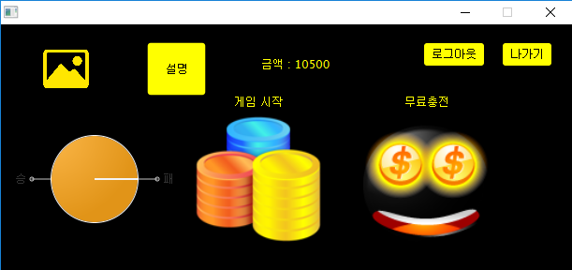
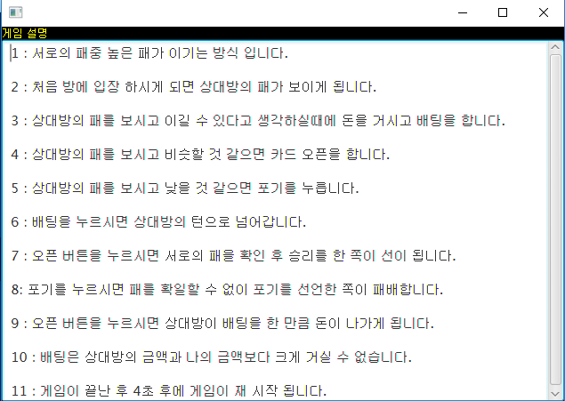
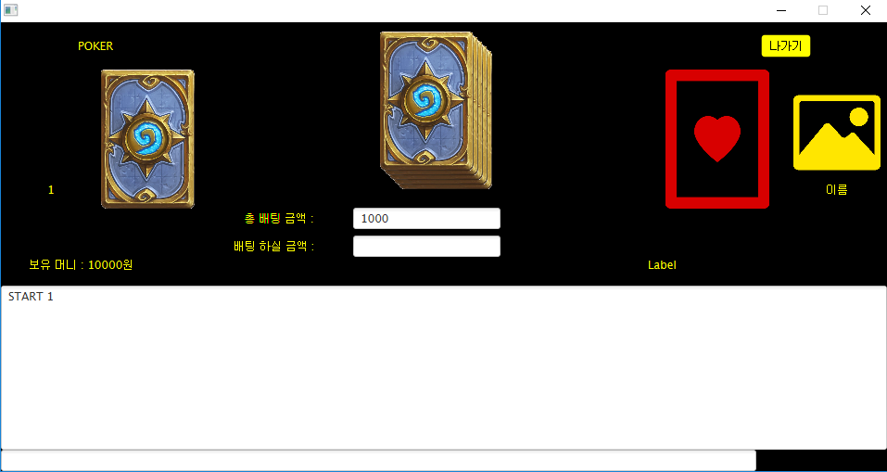
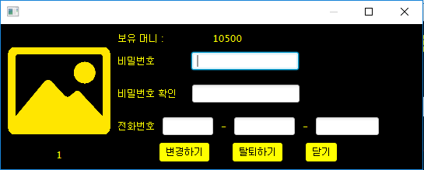
3-3 서버 메인 창

Slide 13
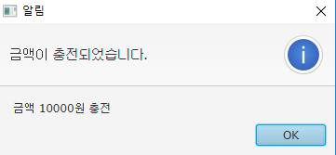
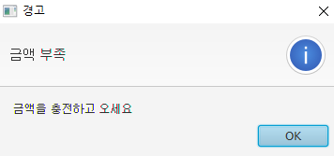
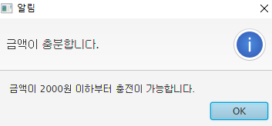
3-3 서버 메인 창
자신이 가진 금액을 DB에서 가져온다.
자신의 금액이 2000원 이하 일 때 금액을 10000원으로 채워준다.
자신이 가진 승률을 DB에서 가져와 파이 차트로 나타낸다.

Slide 14
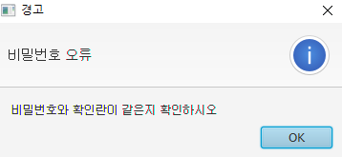

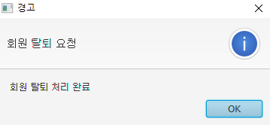
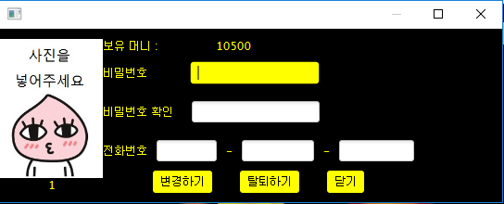
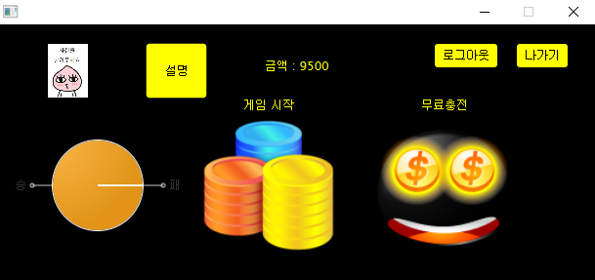
3-3-1 내 정보 창
그림 삽입 가능

Slide 15
3-3-2 게임 설명 창

Slide 16
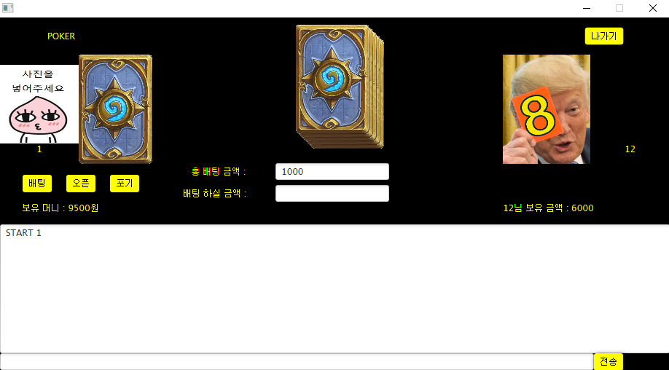
3-4 게임 실행 창
서로의 그림을 보여준다
내 아이디와 상대방 아이디를 보여준다.
상대의 패를 보고 배팅 오픈 포기를 결정한다.
내 가 선 일때 버튼이 나온다.
총 배팅 금액과 내가 배팅할 금액을 보여준다.
상대방과 채팅 기능이 가능하다.

Slide 17
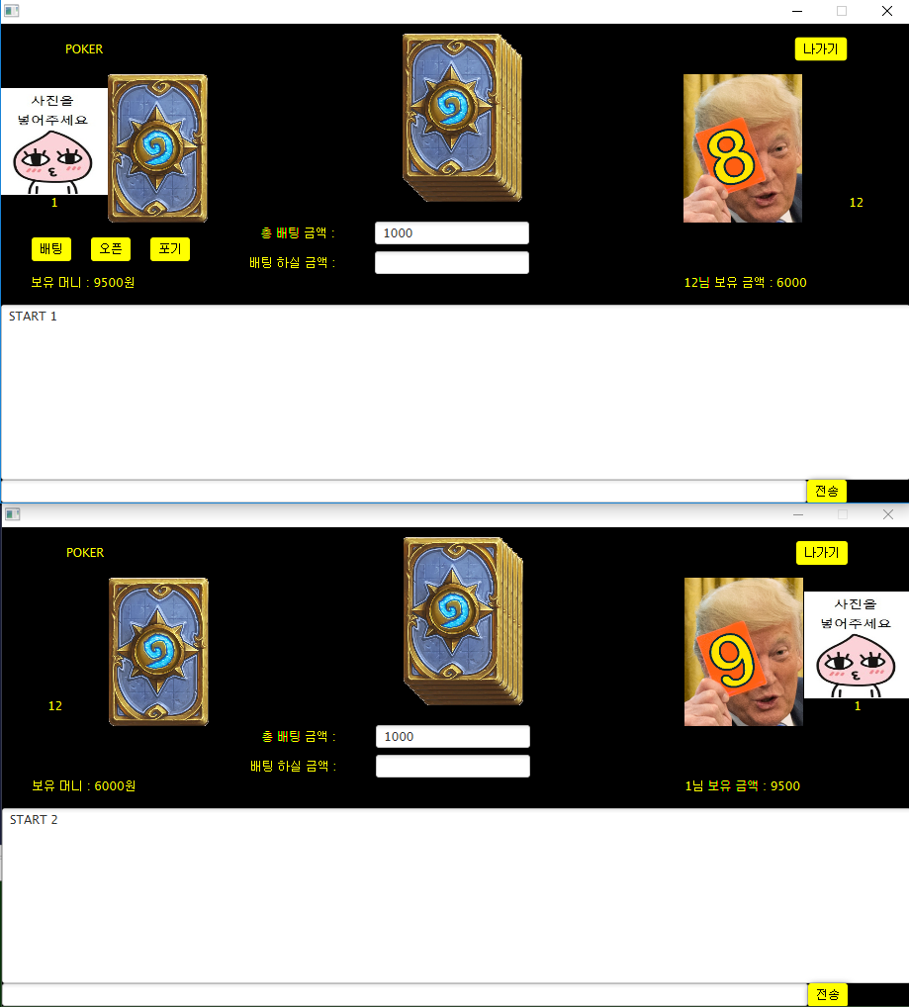
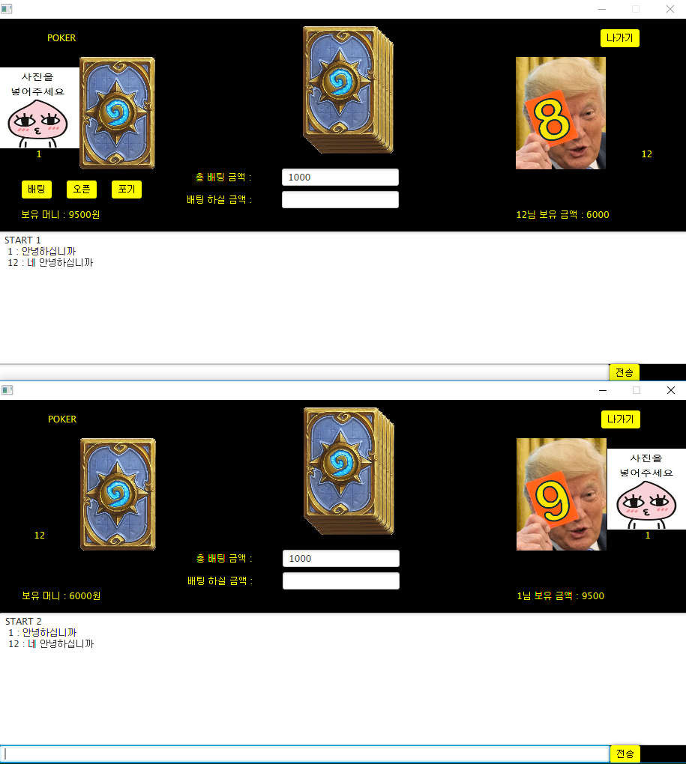
3-4 게임 실행 창
채팅 기능

Slide 18
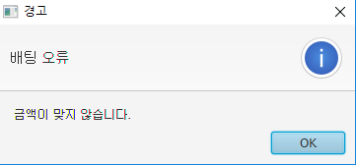
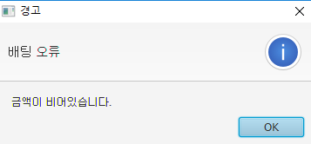
3-4-1 게임 실행 창 배팅 버튼
상대방의 보유금액보다 크게 배팅 할 수 없다
내 보유금액 보다 크게 배팅 할 수 없다
상대방이 배팅한 금액보다 크게 배팅 할 수 없다.
금액이 비어 있어도 배팅 할 수 없다,.

Slide 19
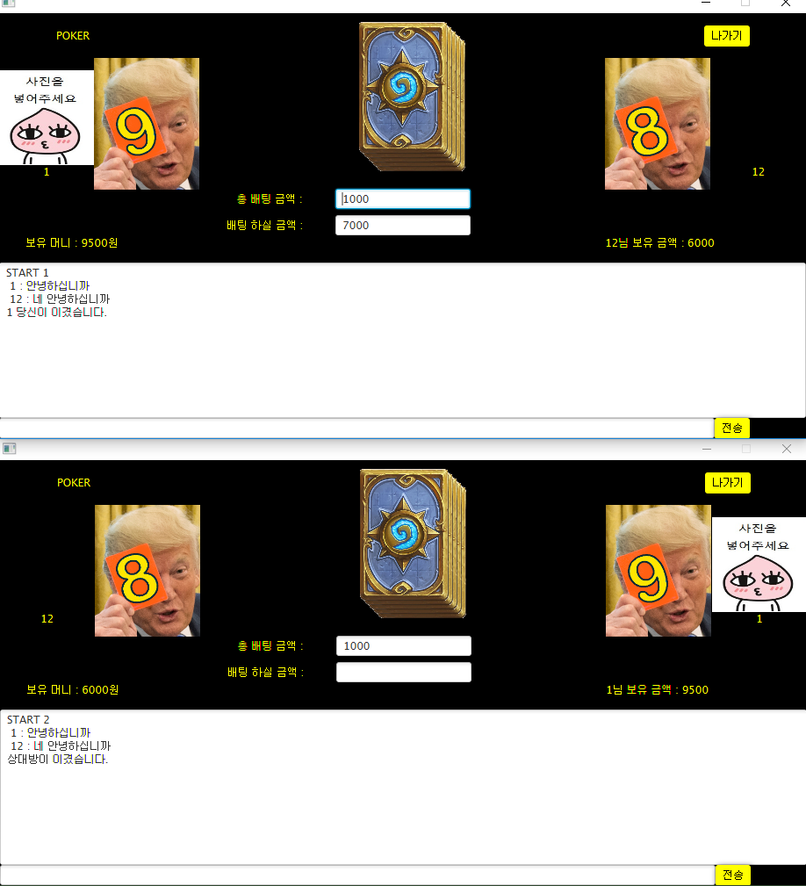
3-4-1 게임 실행 창 오픈 버튼
1.오픈 시 서로의 번호를
확인하고 승자와 패자를
결정 할 수 있다.
2.오픈 시 상대방이 건 총 금액 –
내가 건 총 금액을 더 배팅하게
된다.
3. 내가 승리 시 총 배팅 금액이
더해지고 상대방이 승리 시
상대방에게 금액이 간다.
4. 승리한 사람이 선을 가지게
된다.
5. 4초 후 게임이 재 시작한다.

Slide 20
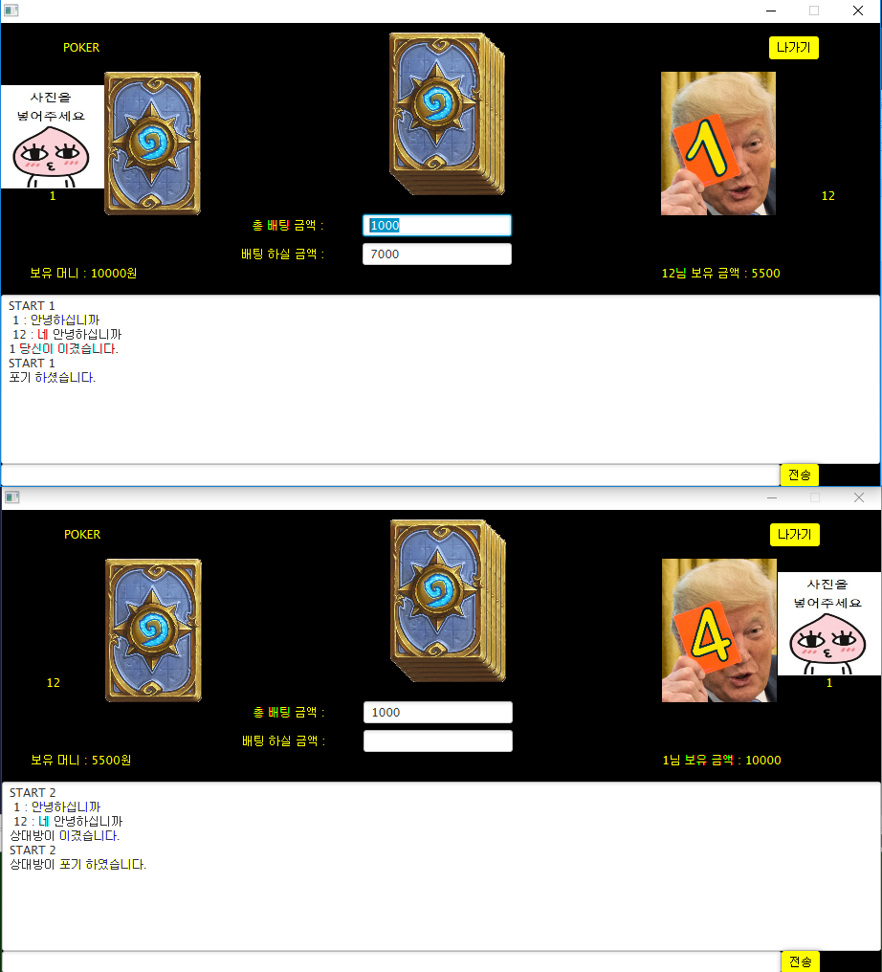
3-4-1 게임 실행 창 포기 버튼
1.포기 시 총 배팅 금액이 상대방
에게 전부 넘어간다.
2.서로의 패는 확인 할 수 없다.
3. 상대방이 선을 가지게
된다.
5. 4초 후 게임이 재 시작한다.

Slide 21
마무리
처음 시작할 때에는 나만의 프로그램을 만든다는 생각으로 쉽게 생각했는데
막상 접해보니 막히는 곳이 많아 힘들었습니다.
2. 데이터 베이스와 소켓통신 두 마리의 토끼를 한번에 잡기 너무 어려웠습니다.
그래서 먼저 소켓통신을 활용하여 프로그램을 만들어 보았습니다.
3. 원래 포커 게임을 만들려고 했었다. 그러나 막상 만들려고 하니 제 생각대로
안되는 부분이 많아 변경하게 되었습니다.
4. 많은 허점들이 있지만 저의 첫 작품을 자랑 스럽게 생각합니다.

